Slide 1
«В гостях у
Светофора»
Интерактивная игра
по ПДД

Slide 2
Мы с вами живем в большом красивом городе, с широкими улицами, по которым движется много грузовых и легковых машин, ходит много людей.
И никто никому не мешает!
Это потому, что есть
строгие правила: правила
для водителей и пешеходов!
Это правила дорожного движения!

Slide 3
ЗАГАДКИ
Чтобы узнать
правильный ответ
на загадку,
кликни на Веселого Светофорчика!

Slide 4
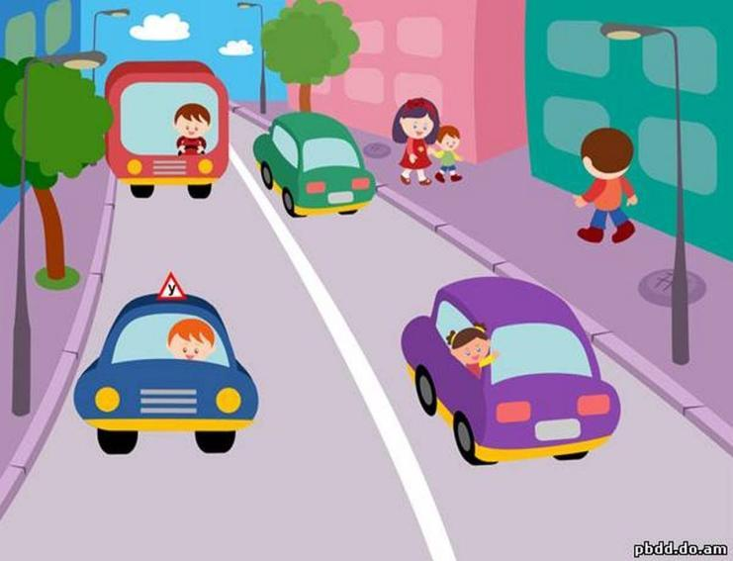
На ней разметка есть, А знаков вдоль неё - не счесть.
По ней машины
едут разные -
Грузовые, легковые,
Маленькие и большие! Не может быть
Тут вариантов много, Ответ один - это …

Slide 5
У полоски перехода на обочине дороги, Зверь трёхглазый одноногий. Не известной нам погоды Разноцветными глазами –
разговаривает с нами! Красный глаз – глядит на нас, -Стоп! Гласит его приказ. Жёлтый глаз – глядит на нас, -Осторожно! А зелёный глаз – для нас, - Можно!
Так ведёт свой разговор молчаливый …..

Slide 6
За рулем я сижу,
На дорогу гляжу.
Догадались!
Подскажите!
Как меня называют …

Slide 7
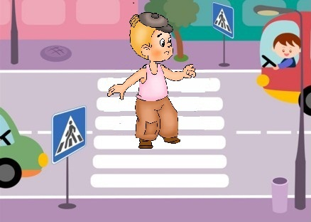
Если ты не на машине, А идёшь пешком вперёд, Значит, помни, что отныне Ты - не водитель, а …

Slide 8
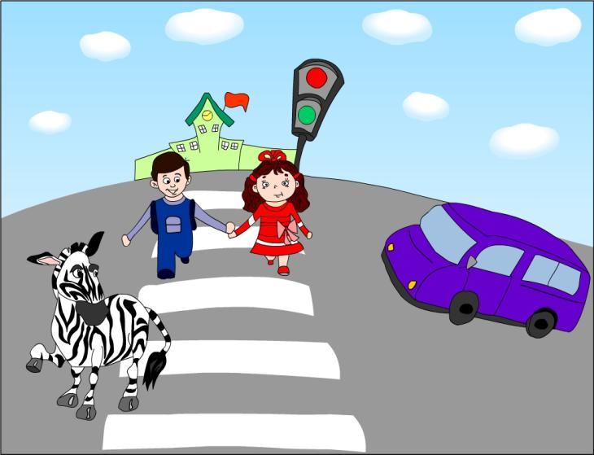
Какое животное
помогает нам переходить улицу?

Slide 9
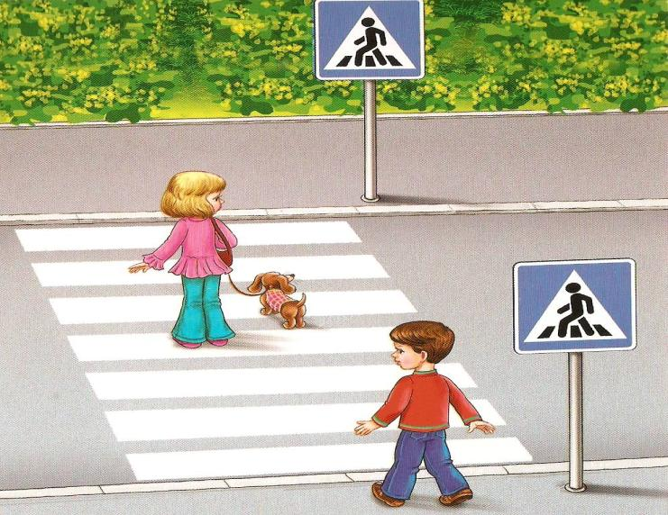
Всем знакомые полоски:
Знают дети,
Знает взрослый.
На ту сторону ведет
Пешеходный …

Slide 10
Командуя жезлом,
Он всех направляет,
И всем перекрёстком –
Один управляет. Он словно волшебник,
Машин дрессировщик,
А имя ему - ...

Slide 11
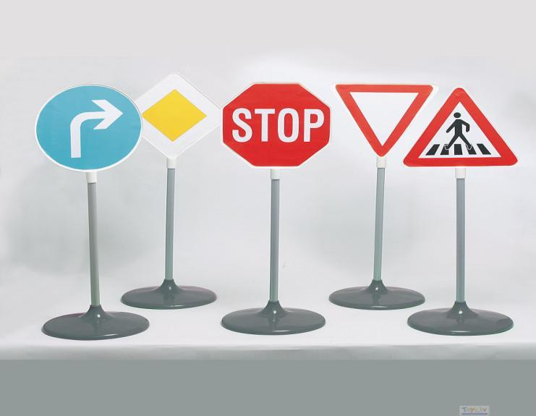
На обочине стоят,
Молча с нами говорят.
Всем готовы помогать.
Главное – их понимать!

Slide 12
Мой юный друг!
Ты знаешь, что улицы современного города заполнены автомобилями. Беспорядок на улице сделал бы жизнь трудной и опасной. И чтобы беспорядка не было, составлены правила уличного движения – законы улиц и дорог. Они сделаны в виде знаков и понятны без слов жителям всех стран.
Предлагаю тебе познакомиться с ними!

Slide 13
Правила навигации (передвижения)
Для перехода на следующий слайд кликни на .
Чтобы получить ответ на вопрос,
кликни на .
Подробную информацию ты сможешь узнать, кликнув на .
Кликнув на , можно вернуться назад.
Чтобы выйти из игры, кликни на . .
?

Slide 14
Запрещающие знаки
Движение пешеходов запрещено
Движение на велосипеде запрещено
Движение запрещено
Обгон запрещён
Кликнув на знак, можно узнать его название.
Эти знаки запрещают что-либо водителю - въезд, остановку, обгон. Они представляют собой белые круги с красной каймой. На многих есть красная перечёркивающая линия.

Slide 15
Информационно-указательные знаки
Место остановки автобуса
Жилая зона
Пешеходный переход
Место для разворота
Кликнув на знак, можно узнать его название.
Эти знаки указывают, где находится пешеходный переход, остановка и т.д. Они представляют собой синие прямоугольники или квадраты с различными рисунками.

Slide 16
Знаки сервиса
Больница
Пункт питания
Место для отдыха
Автозапра-вочная
станция
Кликнув на знак, можно узнать его название.
Сервис – это обслуживание. Знаки сервиса показывают водителю, где можно поесть и отдохнуть, починить машину, где находится больница и т.д. Они представляют собой синие прямоугольники.

Slide 17
Предупреждающие знаки
Скользкая
дорога
Осторожно, дети!
Дорожные работы
Опасные повороты
Кликнув на знак, можно узнать его название.
Эти знаки предупреждают водителя о приближении к опасному участку дороги. Они представляют собой белые треугольники с красной каймой.

Slide 18
Предписывающие знаки
Движение прямо
Круговое движение
Движение направо или налево
Велосипедная дорожка
Кликнув на знак, можно узнать его название.
Эти знаки предписывают водителю в какую сторону можно двигаться по дороге. Они представляют собой синие круги с белыми рисунками.

Slide 19
Тест. Проверь себя!
Рассмотри картинки
и
определи, к какой группе
относятся
дорожные знаки.

Slide 20
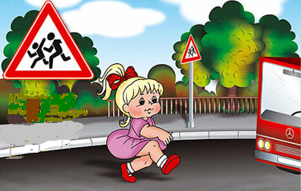
1
Предупреждающие
?

Slide 21
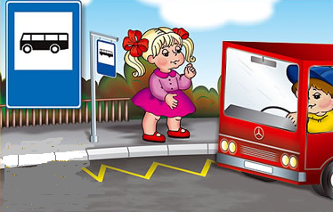
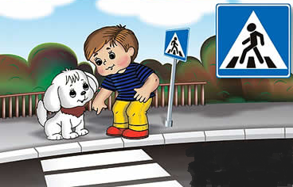
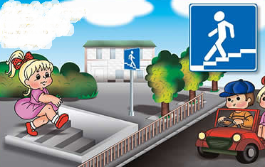
Информационно-указательные знаки
?

Slide 22
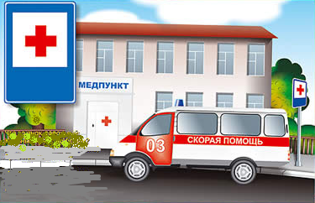
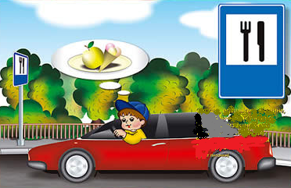
Знаки сервиса
?

Slide 23
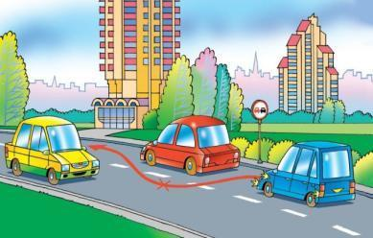
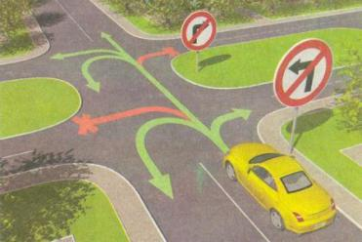
Запрещающие знаки
?

Slide 24
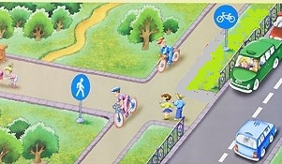
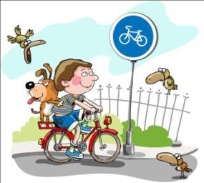
Предписывающие знаки
?

Slide 25
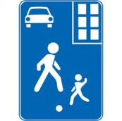
Назови группы дорожных знаков!
Чтобы проверить себя, кликни на прямоугольник с вопросом! Информацию о группе знаков можно узнать, обратившись к сотруднику дорожной службы (кликни на него).
Предупреждающие
?
Запрещающие
?
?
Предписывающие
Информационно-указательные
?
?
Знаки сервиса

Slide 26
2
2. Ответь на вопросы.
Чтобы увидеть вопрос, кликни на Веселого Светофорчика!
В каком месте нужно переходить дорогу?
- Где должны ходить пешеходы?
- Можно ли играть на проезжей части? Почему?
- Какой знак висит недалеко от школ и садов?
-Как называются люди, которые ходят по улице?
-Как называются люди, которые едут в автобусе?
-Как называется человек, который управляет автомобилем?
- Как называется часть улицы, по которой едут разные машины?

Slide 29
Интернет – ресурсы:
http://2berega.spb.ru/user/Polikarpowa/file/771463/
http://forum.forumok.ru/index.php?act=Print&client=printer&f=67&t=2153
Знаки:
http://peredaemprivet.ru/uploads/istorija-informacionnojj-teorii/foto/3.gif
http://www.remdor.ru/files/products/skolzkaya_doroga.180x180.jpg?e0ee32ccac74a918774fc176aa8b0285
http://stendk.com/images/1074.jpg
http://s016.radikal.ru/i335/1106/be/c65c8ddfe03c.jpg
http://spb.spokoino.ru/i/signs/large/1.12.2.jpg
http://www.remdor.ru/files/products/dvizheniye_zapresheno.180x180.jpg?a92251236517b868a528a765feca0bee
http://portua.net/cars/files/2012/06/image14.png
http://eastbook.eu/wp-content/uploads/2013/01/Znak-dorogwy-nakaz-skrętu-w-prawo-lub-lewo1.jpg
http://d1.endata.cx/data/games/29519/48_4.gif
http://akpspb.ru/files/images/7_11.jpg
http://pddua.com/r/r/106FCDAA-2B6E-446B-9A44-722597AC2BB7/6.7_b.gif
http://www.sarreg.ru/uploads/posts/2013-03/1363334860_5.35.1_b.gif http://stendk.com/images/1010.jpg http://stendk.com/images/1071.jpg http://www.volynnews.com/files/news/2013/11-18/51010-1u.jpg http://stendk.com/images/1037.jpg http://yk-news.kz/sites/default/files/photo_in_news/ostorozhno,%20deti.jpg http://media.nn.ru/data/forum/images/2013-06/68280135-parkovka.gif http://forum.tomsk.ru/attaches/1437674/29105792/13591327777963.gif http://auto.rin.ru/img/2094.jpg http://electro-rating.ru/images/books/big_88796.jpg
Иллюстрации:
http://shtrafinovyegibdd.ru/wp-content/uploads/2014/01/10-01-2014-21-56-30-6.jpg
http://forum.zarulem.ws/uploads/201309/post-45095-1378477142.jpg
http://auto.ur.ru/img/books_ill/1001917530.jpg
http://32.r.photoshare.ru/00322/0031406c14c730505f1809a9a0b2b6d1850f97c2.jpg
http://klass-servis73.ru/c2066-2.jpg http://klass-servis73.ru/c2066-3.jpg http://klass-servis73.ru/c2066-4.jpg http://klass-servis73.ru/c2066-5.jpg http://klass-servis73.ru/c2066-6.jpg http://klass-servis73.ru/c2066-7.jpg
Светофор http://i.smotra.ru/data/img/users_imgs/56077/sm_users_img-236341.jpg
http://thumbs.dreamstime.com/x/3d-traffic-light-7785864.jpg
Сотрудник дорожной службы http://s47.radikal.ru/i117/1106/56/776fb076f607.jpg
ВЫХОД

